Slide 1
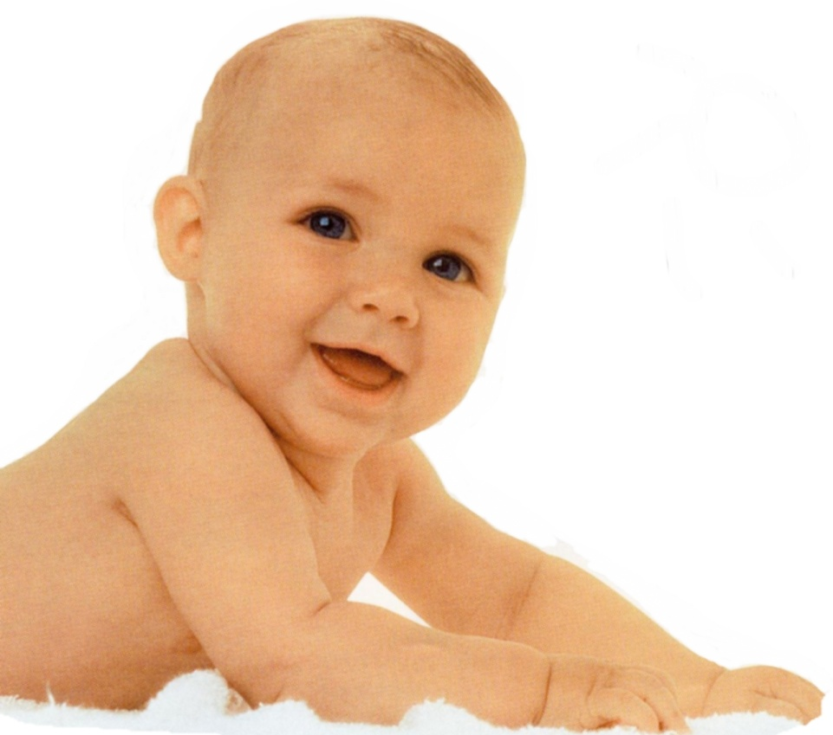

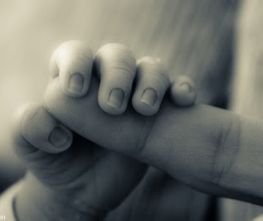
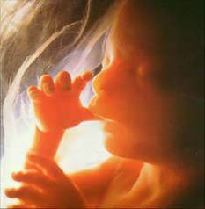
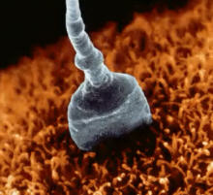
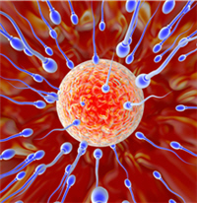
Partie 2 : La transmission de la vie chez l’Homme

Slide 2
Partie 2 : La transmission de la vie chez l’Homme
Chapitre 3 : Devenir une femme, devenir un homme

Slide 3
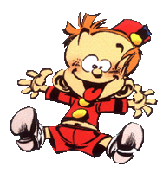

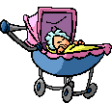
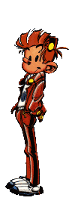

p
p
p
p
Quand devient-on capable de se reproduire ?

Slide 4
L’Homme est capable d’avoir des enfants quand il a passé la puberté.
La puberté est une période de la vie au cours de laquelle le corps de l’enfant change pour devenir celui d’un adulte capable de se reproduire.

Slide 5
p
p
p
p
Quelles sont les transformations observées chez l’Homme au cours de la puberté ?

Slide 6
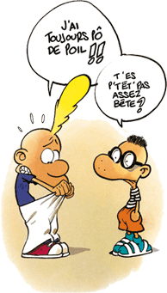
I – La puberté

Slide 7

- caractères sexuels primaires = organes reproducteurs qui distinguent un garçon d’une fille à la naissance
- caractères sexuels secondaires = différences observables à la puberté qui distinguent un homme d’une femme à l’âge adulte

Slide 8
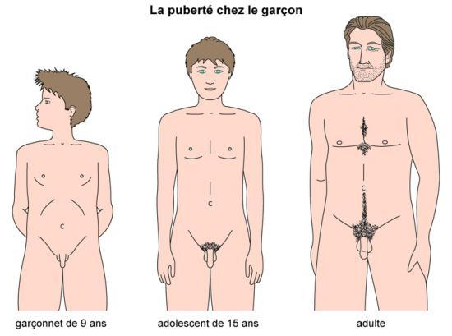
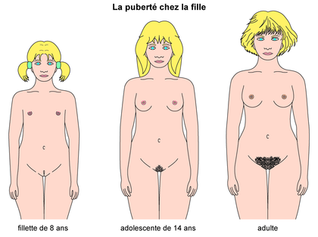

Slide 9
 | Caractères sexuels primaires | Caractères sexuels secondaires | Premiers signes visibles du fonctionnement des organes reproducteurs
Fille | Ovaire, utérus, vulve | élargissement des hanches, poitrine, pilosité | premières règles
Garçon | testicules et pénis | pilosité, élargissement des épaules, muscles, mue de la voix… | premières éjaculations

Slide 10
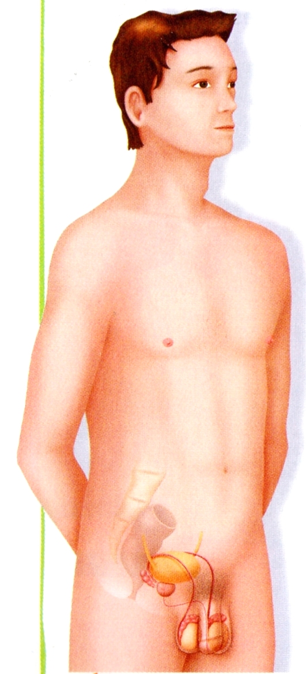
Problème : Comment fonctionnent les organes reproducteurs de l’homme après la puberté ?

Slide 11
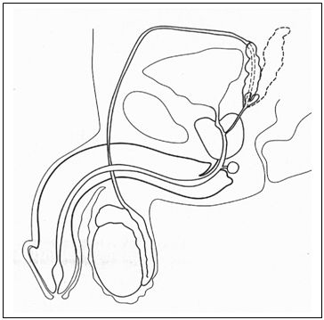
Vésicules séminales
Prostate
Urètre
Canal déférent
Pénis
Epididyme
Testicule
Bourse
Titre: Schéma de l’appareil reproducteur de l’homme

Slide 12
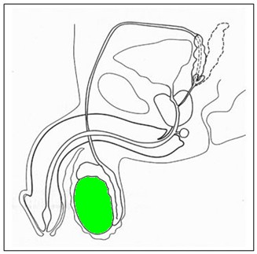

Slide 13
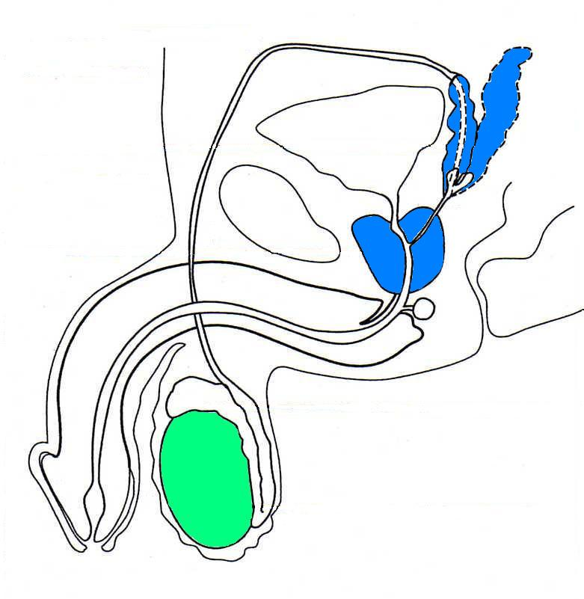

Slide 14
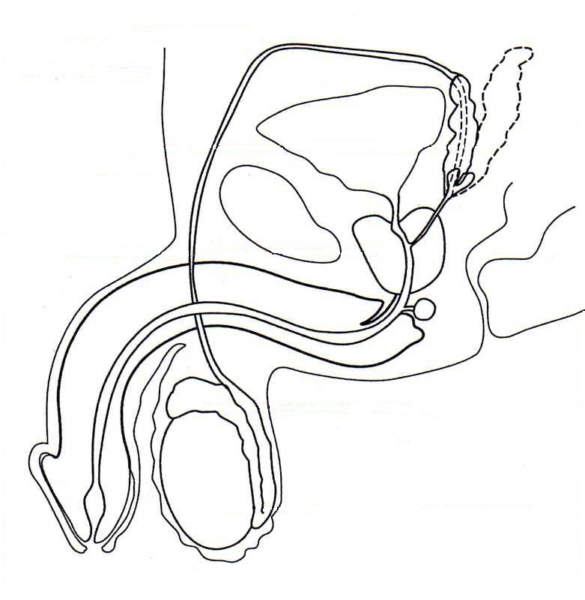
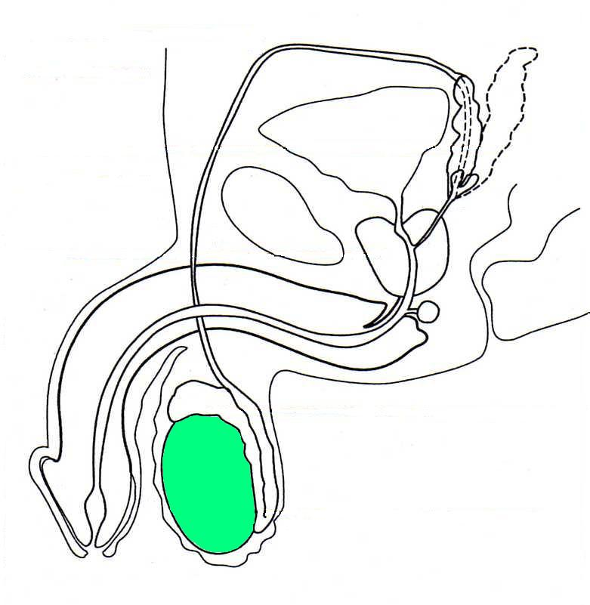
Trajet des spermatozoïdes

Slide 15
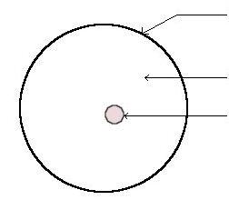
6) Donnez la composition du sperme.
Le sperme est composé de liquides nourriciers (90%) et de spermatozoïdes (10%).
7) Combien de spermatozoïdes sont émis à chaque éjaculation ?
Environ 100 millions de spermatozoïdes sont émis à chaque éjaculation.
Membrane
Cytoplasme
Noyau
Titre: Schéma de la cellule

Slide 16
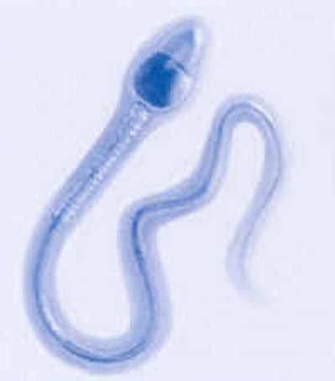
6) Donnez la composition du sperme.
Le sperme est composé de liquides nourriciers (90%) et de spermatozoïdes (10%).
7) Combien de spermatozoïdes sont émis à chaque éjaculation ?
Environ 100 millions de spermatozoïdes sont émis à chaque éjaculation.
Membrane
Cytoplasme
Noyau
Cytoplasme
Pièce intermédiaire
Noyau
Flagelle
Membrane
Titre: Schéma du spermatozoïde

Slide 17
9) Où sont produits les spermatozoïdes ?
Les spermatozoïdes sont produits dans les tubes séminifères.
10) Observez une préparation microscopique du lieu de production des spermatozoïdes.
11) Réalisez un dessin d’observation d’une coupe transversale de tube séminifère au microscope (objectif ×10 ou 40)

Slide 18
Vésicules séminales
Prostate
Urètre
Canal déférent
Pénis
Epididyme
Testicule
Bourse
Titre: Schéma de l’appareil reproducteur de l’homme

Slide 19
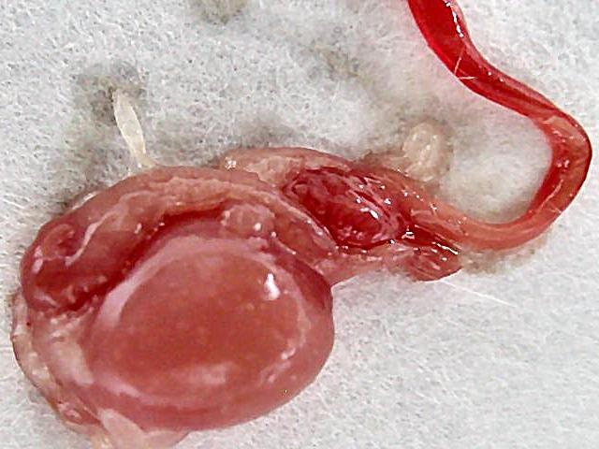
Testicule de souris

Slide 20
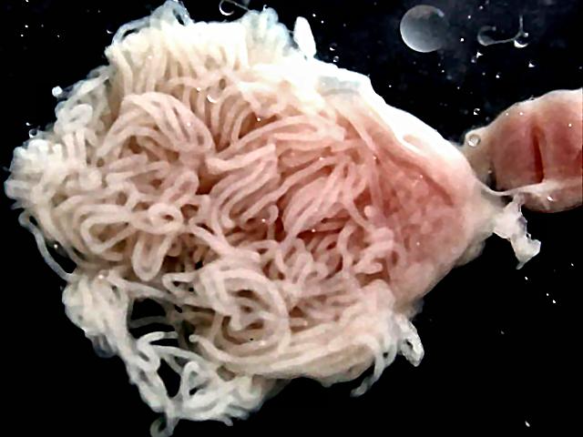
Coupe dans le testicule de souris

Slide 21

Coupe dans le testicule de souris

Slide 22
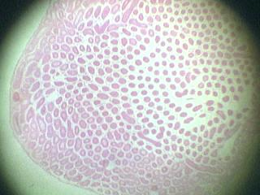
Observation microscopique des testicules de cobaye
Un testicule contient des tubes, les tubes séminifères (vus ici en section transversale).

Slide 23
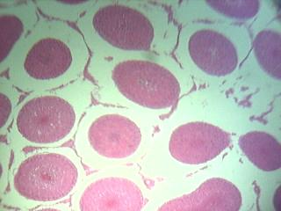
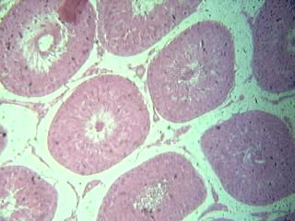
Testicules de cobaye vus au microscope (grossissement × 100)
Testicules de cobaye vus au microscope (grossissement × 160)

Slide 24
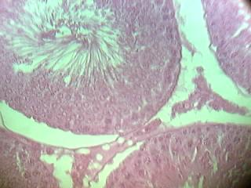
Lumière du tube séminifère
Spermatozoïde
Tube séminifère
Testicules de cobaye vus au microscope (grossissement × 400)

Slide 25
II- Le fonctionnement de l’appareil reproducteur de l’homme
Voir activité 2

Slide 26
Chez l’homme, les spermatozoïdes (=cellules reproductrices) sont produits en grand nombre par les testicules. Cette production est continue de la puberté jusqu’à la mort.
Lors d’une stimulation sexuelle, les spermatozoïdes sont expulsés dans le canal déférent et mélangés à des sécrétions (liquides) pour former le sperme.

Slide 27
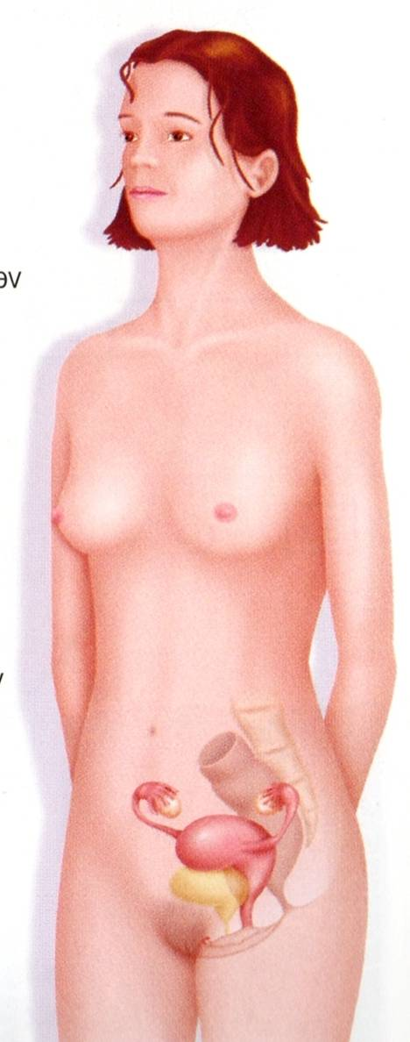
Comment fonctionnent les organes reproducteurs de la femme après la puberté ?

Slide 28
III- Le fonctionnement de l’appareil reproducteur de la femme
Voir Activité 3

Slide 29
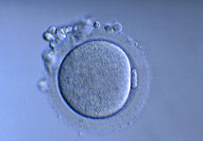
Comment appelle-t-on la cellule reproductrice de la femme ?
La cellule reproductrice de la femme s’appelle un ovule.

Slide 30
B) La production de cellules reproductrices est continue chez l’homme, de la puberté jusqu’à la fin de la vie. En est-il de même chez la femme ? Justifiez votre réponse.
La production de cellules reproductrices n’est pas continue chez la femme, elle s ’arrête à la ménopause.

Slide 31
C) Pourquoi parle-t-on de cycle ovarien ?
On parle de cycle ovarien car un ovule est libéré par un ovaire tous les 28 jours.
A la puberté, chez l’adolescente (vers 13 ans), les ovaires commencent à libérer des ovules, cela s’appelle l’ovulation. Tous les 28 jours environ, l’un des deux ovaires émet un ovule : c’est le cycle ovarien.

Slide 32
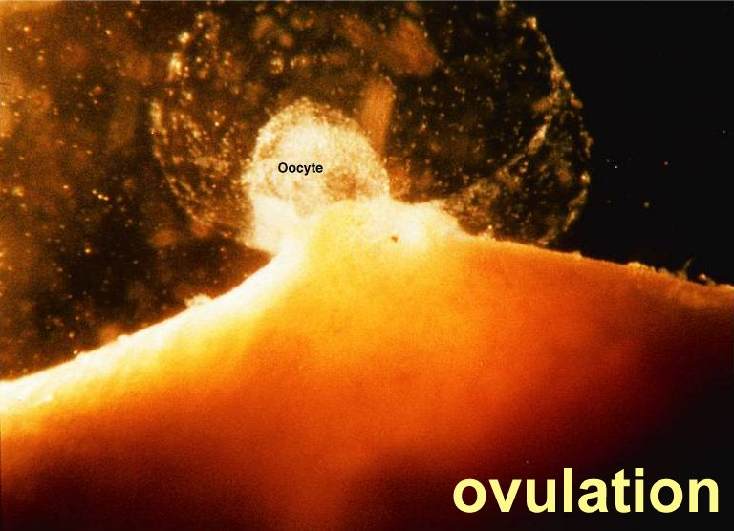

Slide 33
D) Comparez les quantités de cellules reproductrices libérées chez l’homme et chez la femme au cours de la vie.
Les hommes libèrent plus de cellules reproductrices que les femmes.
E) Légendez le schéma avec les termes suivants : noyau, membrane, cytoplasme, cellules de la couronne. Donnez un titre.

Slide 34
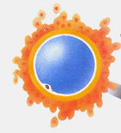
Cellules de la couronne
Cytoplasme
Membrane
Noyau
Titre: Schéma d’un ovule

Slide 35
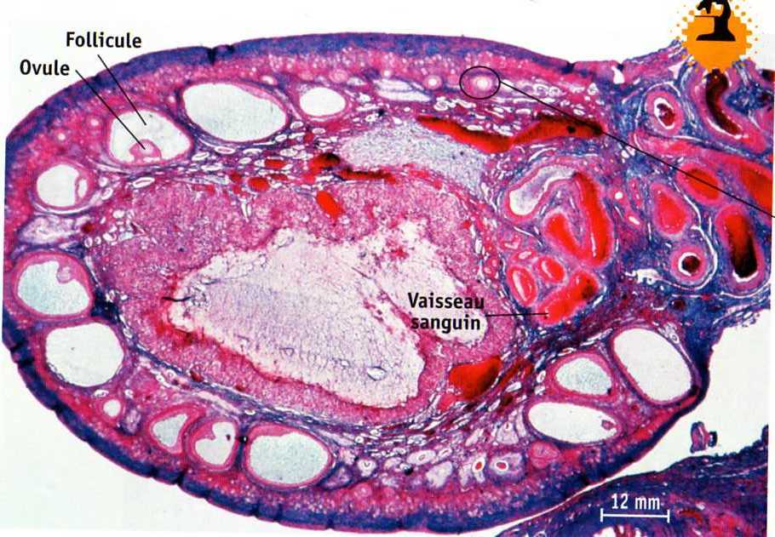
F) Observez au microscope une préparation du lieu de production des ovules. (Objectif ×10 ou 40).
G) Réalisez un dessin d’observation d’une coupe transversale du lieu de production des ovules. Placez les légendes et donnez un titre à votre dessin d’observation.

Slide 36
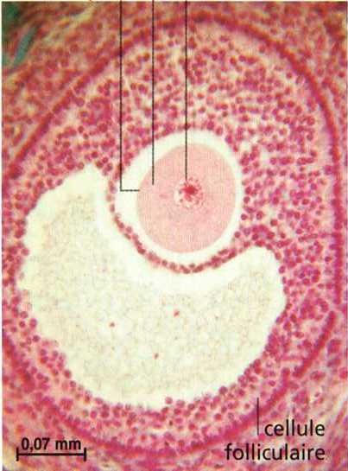
Membrane
OVULE
(0,1 mm de diamètre)
Cytoplasme
Noyau
OVAIRE

Slide 37
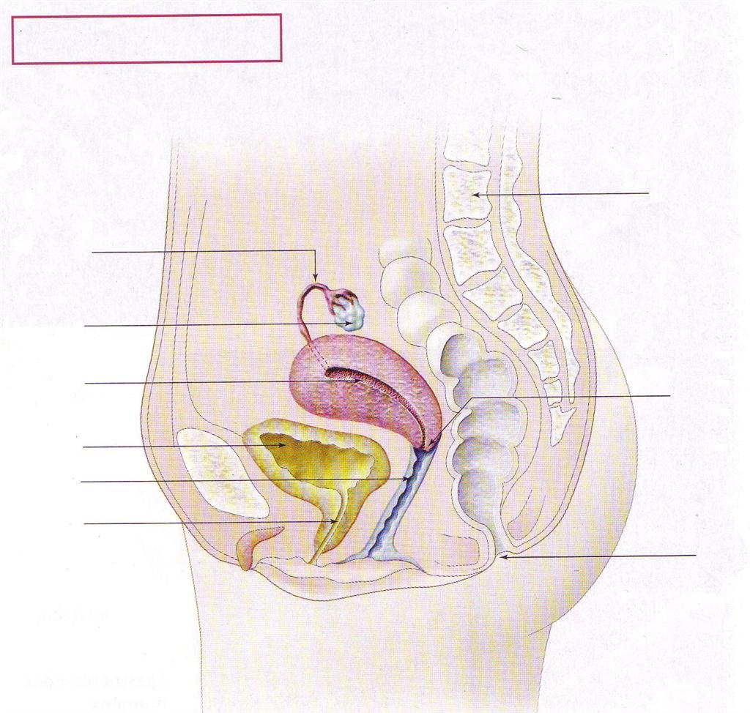
2- Le trajet des ovules dans l’appareil reproducteur de la femme
Colonne vertébrale
Trompe
Ovaire
Utérus
Col de l’utérus
Vessie
Vagin
Urètre
Anus
Vulve

Slide 38
2- Le trajet des ovules dans l’appareil reproducteur de la femme
Colonne vertébrale
Trompe
Ovaire
Utérus
Col de l’utérus
Vessie
Vagin
Urètre
Anus

Slide 39
2- Le trajet des ovules dans l’appareil reproducteur de la femme
Colonne vertébrale
Trompe
Ovaire
Utérus
Col de l’utérus
Vessie
Vagin
Urètre
Anus

Slide 40
B) Comment se déplace l’ovule ?
L’ovule se déplace grâce aux contractions des muscles de la trompe et aux cils vibratiles qui la tapissent.

Slide 41
L’appareil reproducteur de la femme fonctionne de façon cyclique (un cycle dure en moyenne 28 jours).
A chaque cycle, un ovaire libère un ovule : c’est l’ovulation. L’ovule est alors transporté par la trompe jusqu’à l’utérus.
Ce cycle se produit de la puberté jusqu’à la ménopause (45-50 ans en moyenne).

Slide 42
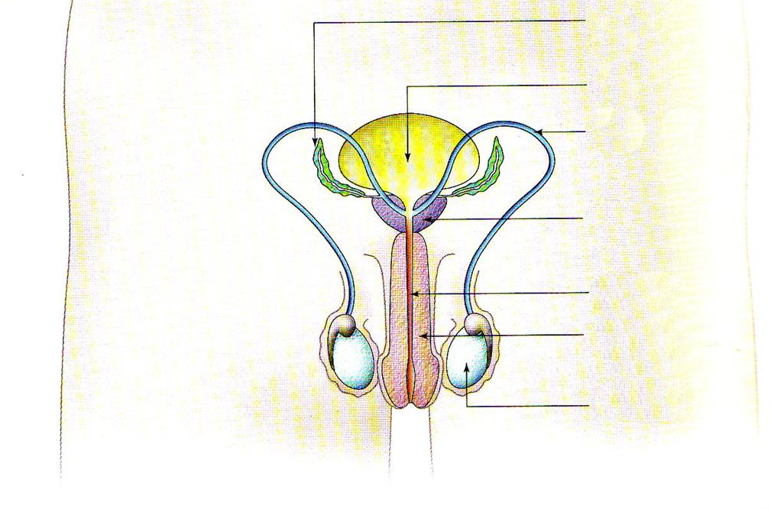
Vésicules séminales
Vessie
Canal déférent
Prostate
Urètre
Pénis
Testicule
Titre: Schéma de l’appareil reproducteur de l’homme vu de face

Slide 43
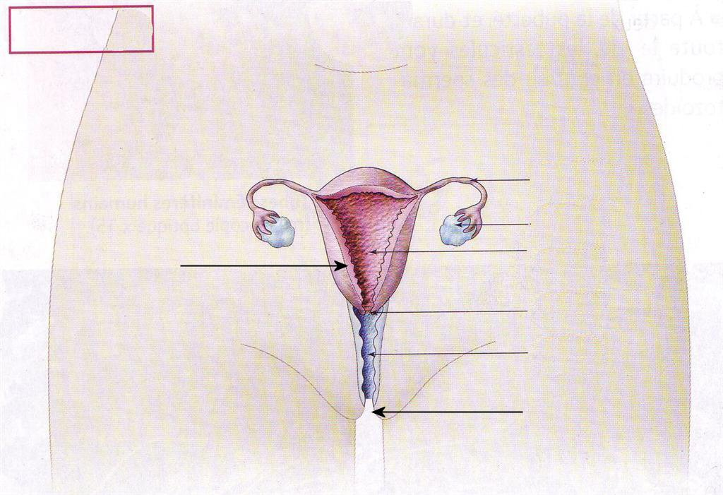
Trompe
Ovaire
Muqueuse utérine
Utérus
Col de l’utérus
Vagin
Vulve
Titre: Schéma de l’appareil reproducteur de la femme vu de face

Slide 44
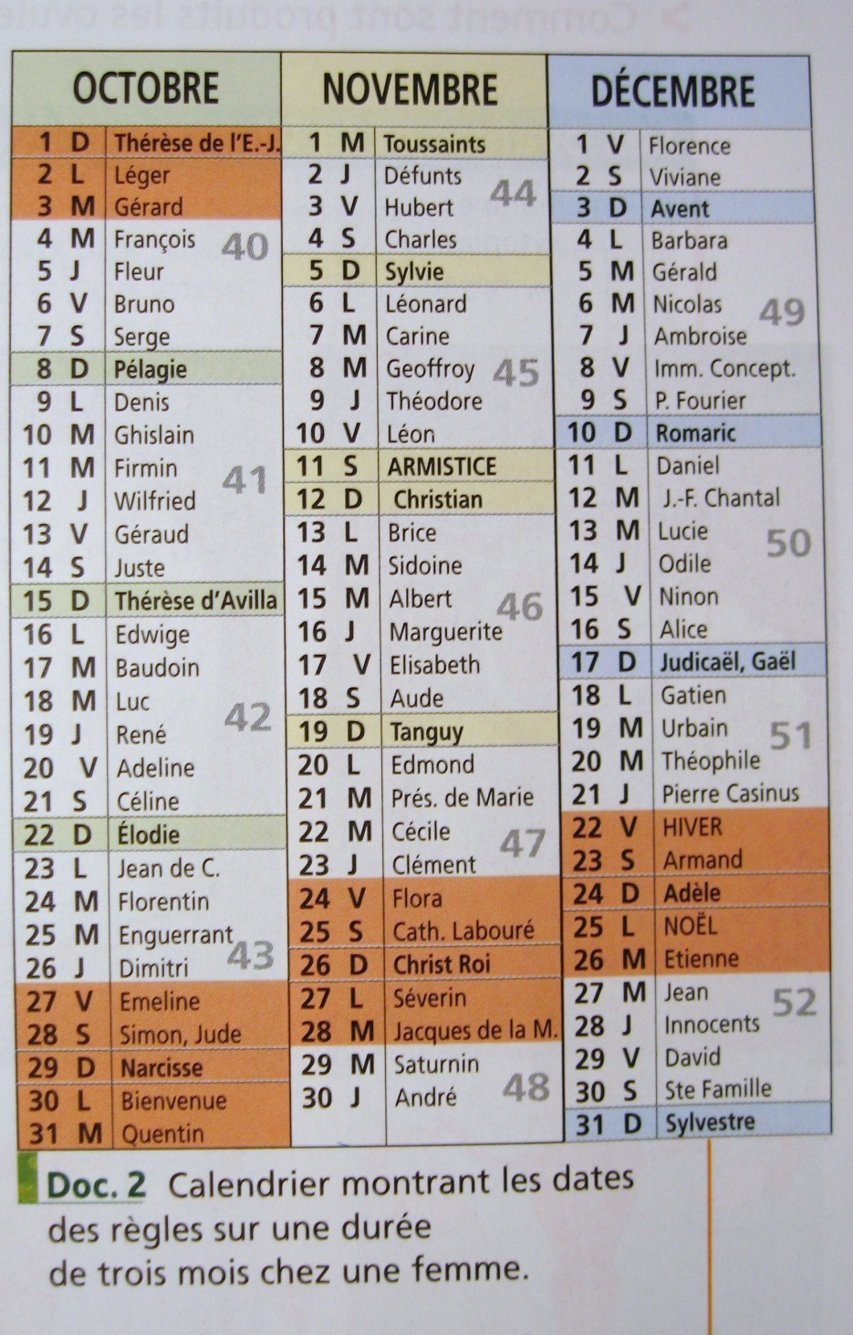
Sur le calendrier, en rouge les règles.
Combien de temps durent les règles?
Les règles sont-elles cycliques?
C’est quoi les règles (ou menstruations)?
Les règles (menstruations) sont une émission de sang chez la femme
Les règles durent environ 5 jours.
Les règles sont cycliques, elles reviennent à périodes régulières, c’est le cycle menstruel. Le cycle dure environ 28 jours et commence au premier jour des règles.
Début du cycle
Fin du cycle

Slide 45
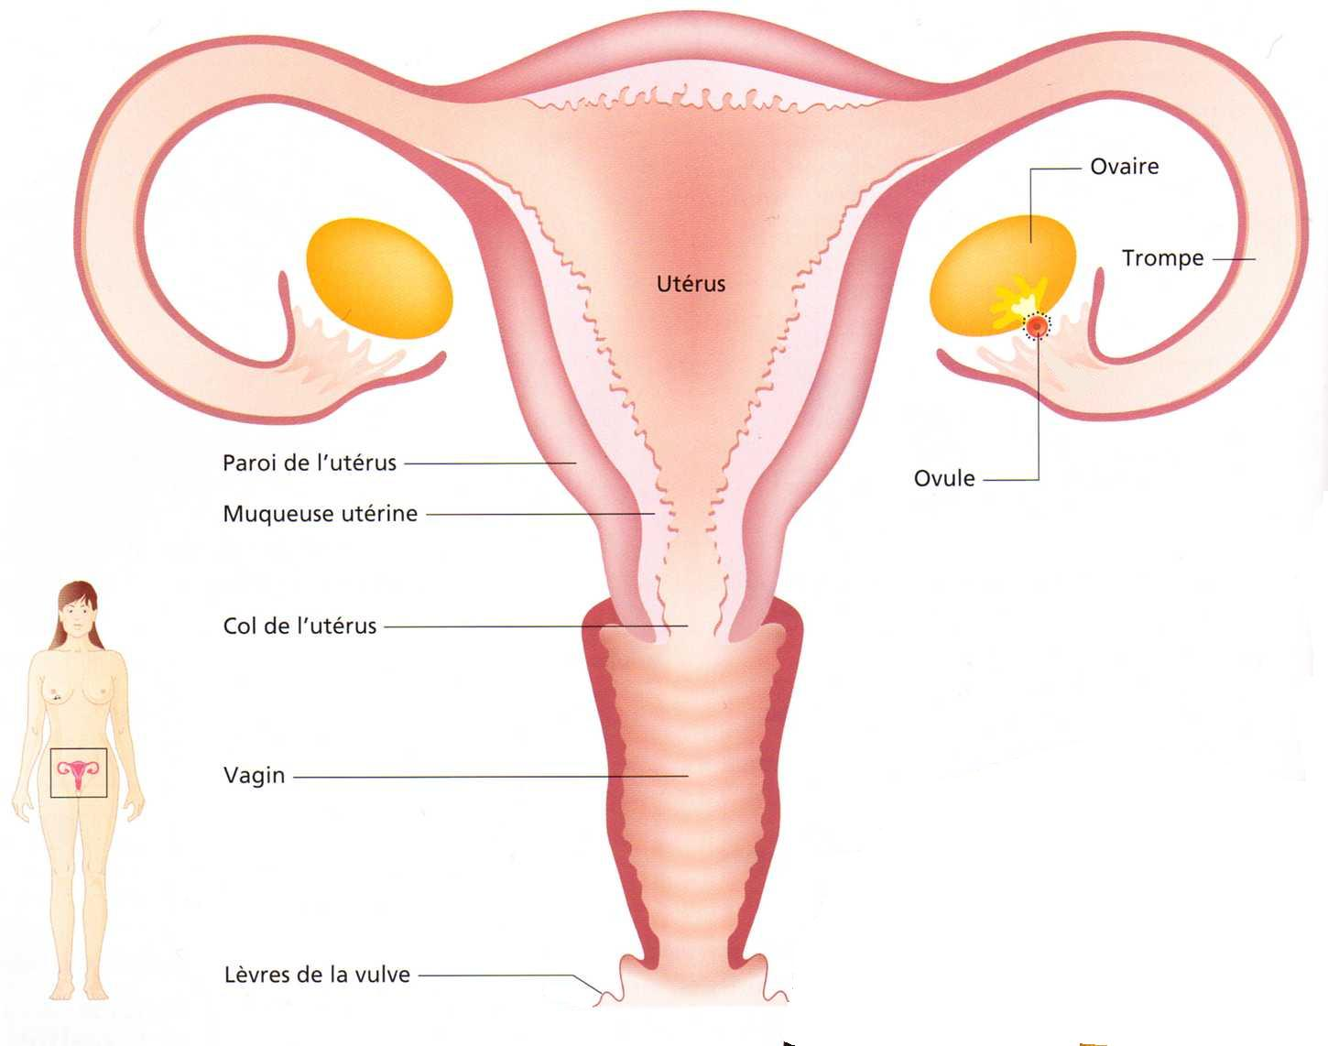
Problème : D’où proviennent les règles ?

Slide 46
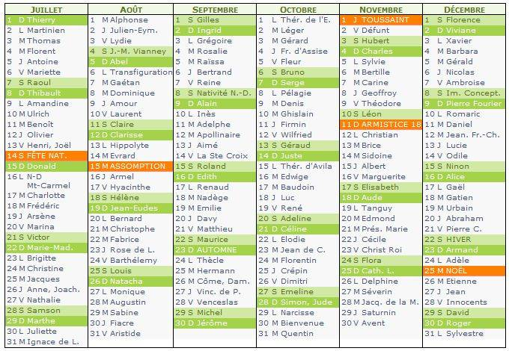
Correction activité 4: Le cycle de Suzanne
Règles
Utérus épais
Cycle 0
Utérus peu épais
ovulation
Épaisseur constante du vagin
Utérus très épais
Cycle 2
Règles

Slide 47
BILAN: Les règles (5-6 jours en moyenne) correspondent à l’élimination de la couche superficielle de l’utérus ( = muqueuse utérine).
A chaque cycle (28 jours en moyenne), la muqueuse utérine s’épaissit pour accueillir le futur embryon. S’il n’y en a pas, cette couche est éliminée : ce sont les règles.

Slide 48
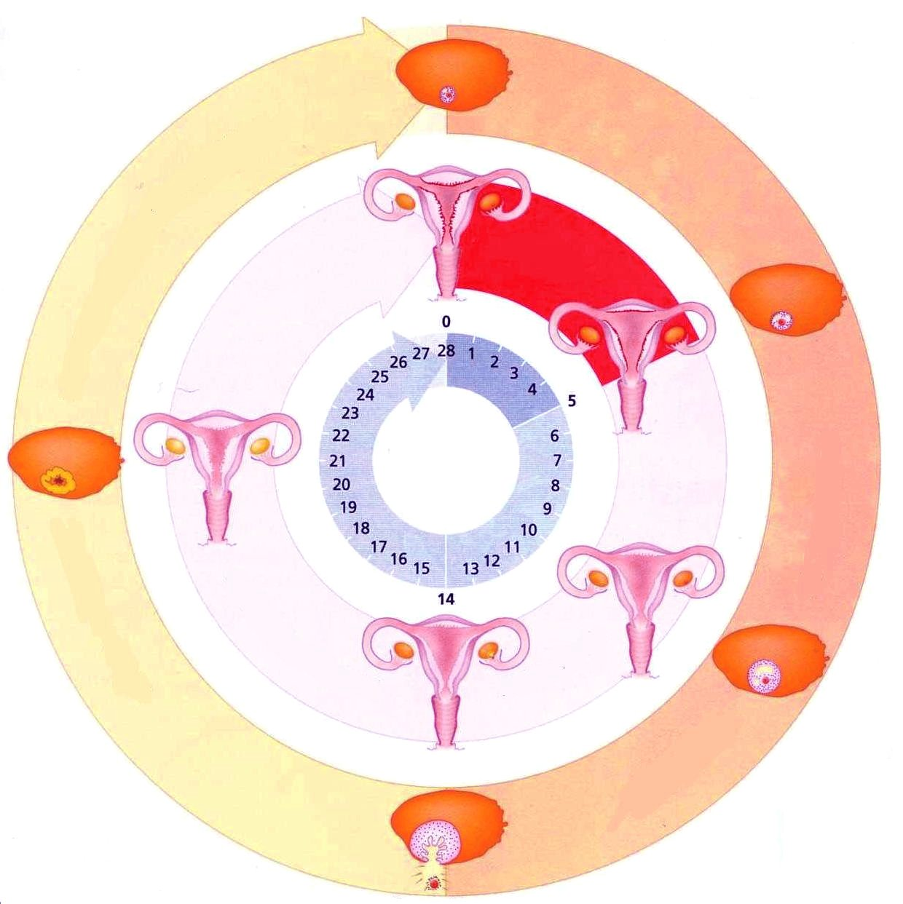
Ovaire
Règles
Développement de l’ovule dans l’ovaire
Croissance de la muqueuse utérine
OVULATION

Slide 49
Le cycle sexuel de la femme est en fait la synchronisation de deux cycles de 28 jours :
- Le cycle de l’utérus, avec les règles les 5-6 premiers jours puis l’épaississement de la muqueuse utérine
- Le cycle ovarien marqué par l’ovulation qui a toujours lieu 14 jours avant le premier jour des règles.
Par convention, le 1er jour des règles est le 1er jour d’un cycle.

Slide 50


